Slide 1

Plantenteelt vakdag
R. Soesman

Slide 2
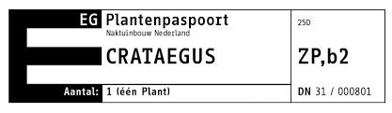

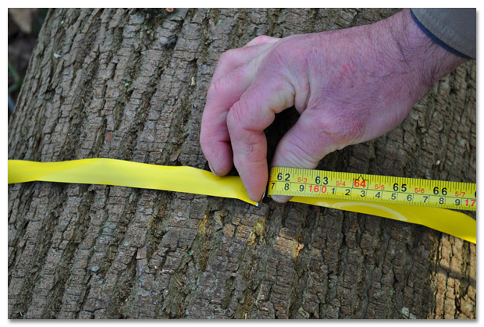
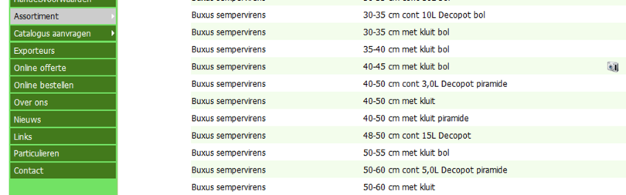
Terugblik les 1
Wat hebben we vorige week gedaan?

Slide 3
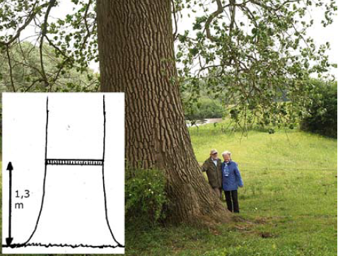
Terugblik les 1
Leuke plaatjes over boomomtrek.

Slide 4
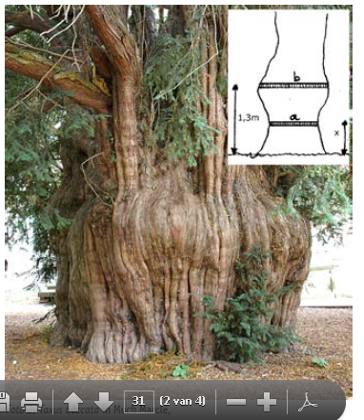
Terugblik les 1
Leuke plaatjes over boomomtrek.

Slide 5
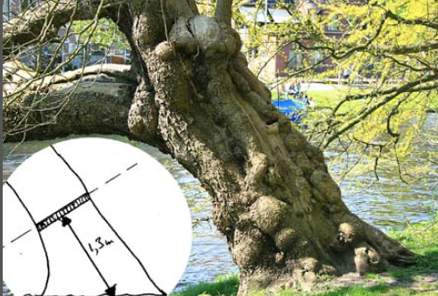
Terugblik les 1
Leuke plaatjes over boomomtrek.

Slide 6
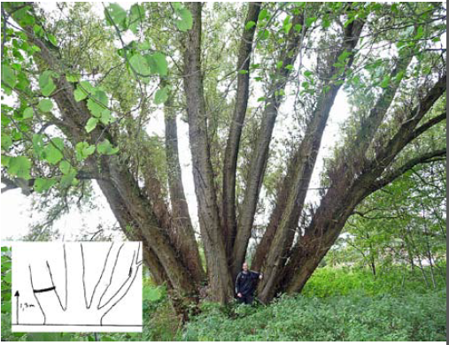
Terugblik les 1
Leuke plaatjes over boomomtrek.

Slide 7

Terugblik les 1
BPV opdracht van de vorige week…..

Slide 8
Les 2

Slide 9
Planning les 2
11:00 Aftrap; terugblik en theorie over de les van vandaag.
11:30 Aan de slag met de opdrachten van lesbrief 2
12:00 Plantenkennis 1e 5 planten.
12:30 Zelf werken aan opdrachten en plantenkennis.
13:00 Pauze
13:30 Praktijk.
15:15 Logboek invullen en evaluatie.

Slide 10

Les 2
Aftrap: Kwaliteit leveren

Slide 11
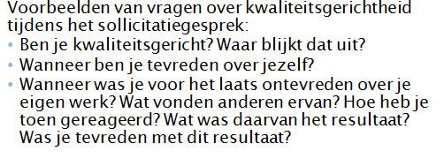
Les 2
Aftrap: Kwaliteit leveren

Slide 12
Les 2
Voorkennis:
Welke hulpmiddelen kunnen je helpen bij het oogsten?
Wat weet je al van transportsystemen?

Slide 13
Les 2
Theorie

Slide 14
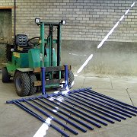
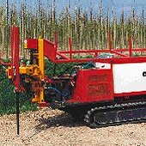
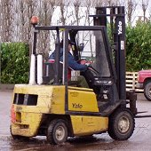
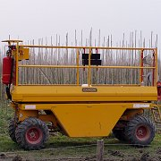
Les 2
Hulpmiddelen die kunnen helpen bij het oogsten.

Slide 15
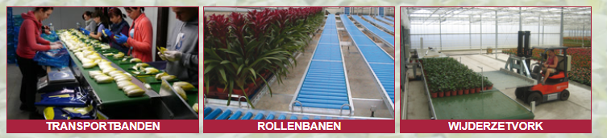
Les 2
Transportsystemen.
Planten op de kar laden
Transport door de hele kas

Slide 16
Les 2
Verplanten grote bomen:
Fagus
Quercus palustris

Slide 17
Les 2
Evaluatie/reflectie: Kwaliteit leveren
Wat ging er goed en kan de volgende keer beter?

